Slide 1
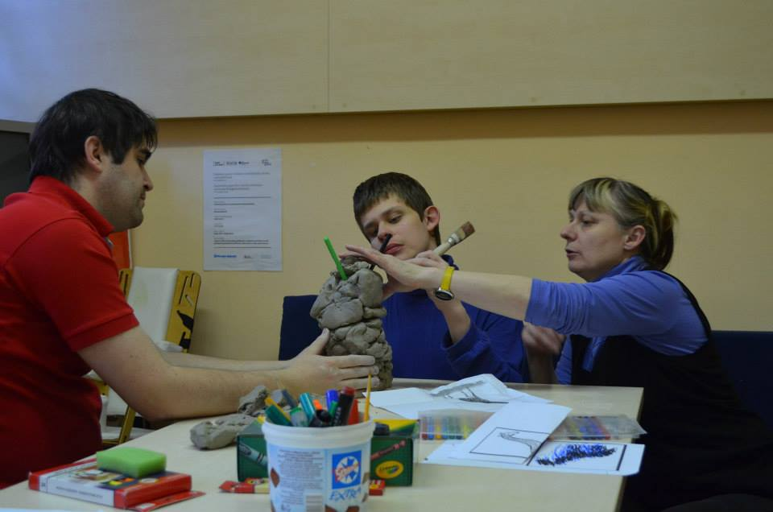
Výtvarné techniky v intervenci Sochor
Sochor Pavel

Slide 2
Pojetí jinakosti- postižení
1/ Modely postižení, mezinárodní klasifikace MKF /cíle intervencí
Důležité pojmy MKF:
Porucha (Impairment)
Omezení (Disability, Activity limitation) je snížení funkční schopnosti na úrovni těla, jedince, společnosti, které vzniká, když se zdravotní stav setkává s bariérami v prostředí;
Aktivita je provádění úkolu nebo úkonu jedince.
Participace a její restrikce jsou problémy, které může jedinec prožívat při zapojení do životní situace.

Slide 3
Zřetelné odlišování rovin postižení:
1/ „Impairment“, tj. postižení ve smyslu individuálního orgánového a/nebo funkčního poškození tělesných funkcí;
2/ „Disability“ , tj. postižení ve smyslu ztráty nebo omezení příležitostí člověka účastnit se běžného společenského života na stejné úrovni jako lidé bez postižení, přičemž důvodem této ztráty nebo omezení účasti jsou bariéry prostředí;
Prostor pro směřování intervencí: oblast komunikace, psychosomatiky a sociálních vztahů

Slide 4
Skupinové intervence: směřují i do cílové skupiny
formálních a neformálních pečujících

Slide 5
Paradigma modelů a jejich rozdílnost v učení a vzdělávání (oblasti znevýhodnění)

Slide 6
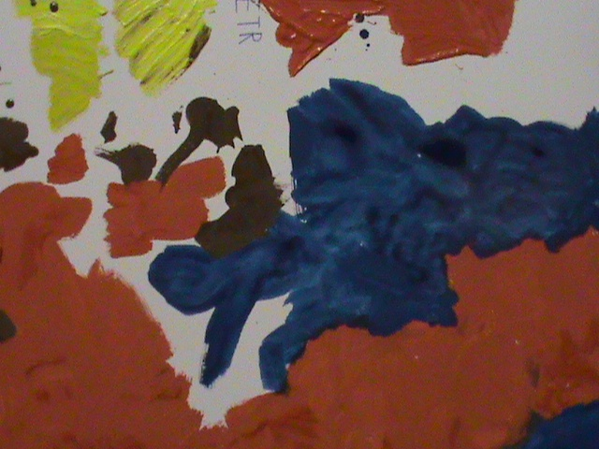
Změna paradigmatu ve speciální a inkluzívní pedagogice
Na rozdíl od klinických, medicínských, pedagogických či terapeutických přístupů se lze zaměřit na to, jak je zdravotní postižení definováno a prezentováno ve společnosti.
V tomto smyslu je pojem disabilita orientován primárně nikoliv na člověka – jedince s postižením, ale jako pojem, jehož smysl a těžiště je potřebné hledat v kontextu sociálním, kulturním, politickém.

Slide 7
Mezioborová východiska:
Psychologie, Psychoterapie, Arteterapie, výtvarné umění, arteterapie v pedagogických a sociálních vědách;
Arteterapii je možné považovat za jednu s forem práce v psychoterapii, sociální práci a pedagogice, která výše zmíněné cíle naplňuje pomocí výtvarného vyjadřování;

Slide 8
Artefiletika a arteterapie (definice):
J. Slavík (2009) poukazuje na typickou oblast uplatnění umění, přesněji řečeno uměleckých aktivit, v níž se umění stává prostředkem k cílům, které jsou pokládány za prospěšné a hodnotné. V tomto kontextu se dá hovořit o umění jako prostředku poznávání a sebepoznávání, o nástroji pro dorozumění nebo odlišování mezi lidmi, způsob sdílení nebo porovnávání hodnot, příležitosti sebevyjádření či relaxace apod.

Slide 9
SMĚRY: „Art for Therapy“ - „Art as Psychotherapy“
Sociologie umění podrobuje umělce analýze a vnímá ho jako sociální produkt. Tvrdí, že umělec není izolovaný, ale svými kořeny pevně zapuštěný v sociálním poli. Podobně je tomu s uměleckými díly (Němec, 2017; Kulka, 2008).
Online odkaz Komzaková:
https://www.youtube.com/watch?v=H_NK_0szP-0&t=223s

Slide 10
Výtvarná tvorba, arteterapeutický proces jako nástroj sociální intervence
Využití umění a terapie ve všech jeho formách vede k ovlivnění společnosti, jednotlivců a komunit se speciálními potřebami nebo ohroženými sociální exkluzí (Kulka, 2008).
Schopnost oboru umění - arteterapie je komunikovat určité obsahy a poselství ke svému já i do veřejného prostoru
- aplikace ve spec. ped.: technika interpretace /rozhovor/reflexe-sebereflexe
Umění - arteterapie - je vlivným nástrojem sociální intervence a iniciátorem změn jednotlivých sociálních situací;

Slide 11
Intervence:
Oblast sociální:
Poskytnutí pocitu sounáležitosti a prožitek úspěchu
Oblast (verbální)
Nonverbální (emoční)
Zručnost (chování)
Emoční expresivita
Emoční senzitivita
Sociální kontrola (seberegulační a sebeprezentační schopnosti)
Sociální expresivita (schopnost a udržet komunikaci)

Slide 13
ART BRUT
Není to hnutí, ani směr. Je to uměle vytvořená zastřešující kategorie, pod kterou spadá tvorba lidí, kteří (většinou) nemají žádné výtvarné vzdělání a tvoří spontánně, aniž by se snažili přibližovat nějakým uměleckým směrům.

Slide 14
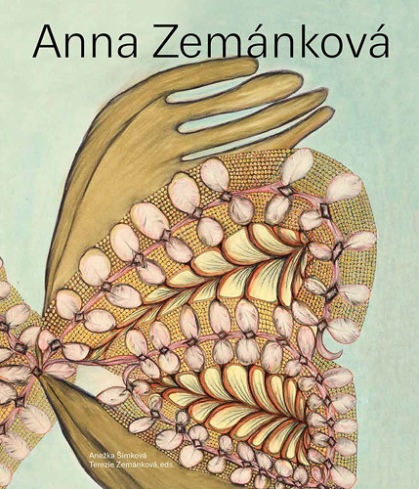

Slide 16
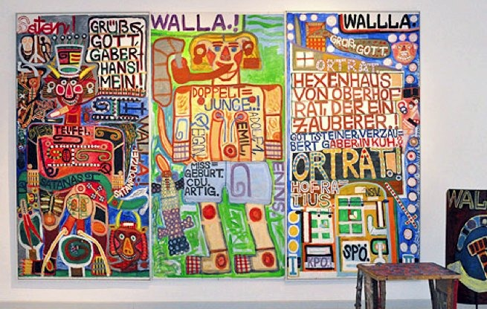

Slide 17
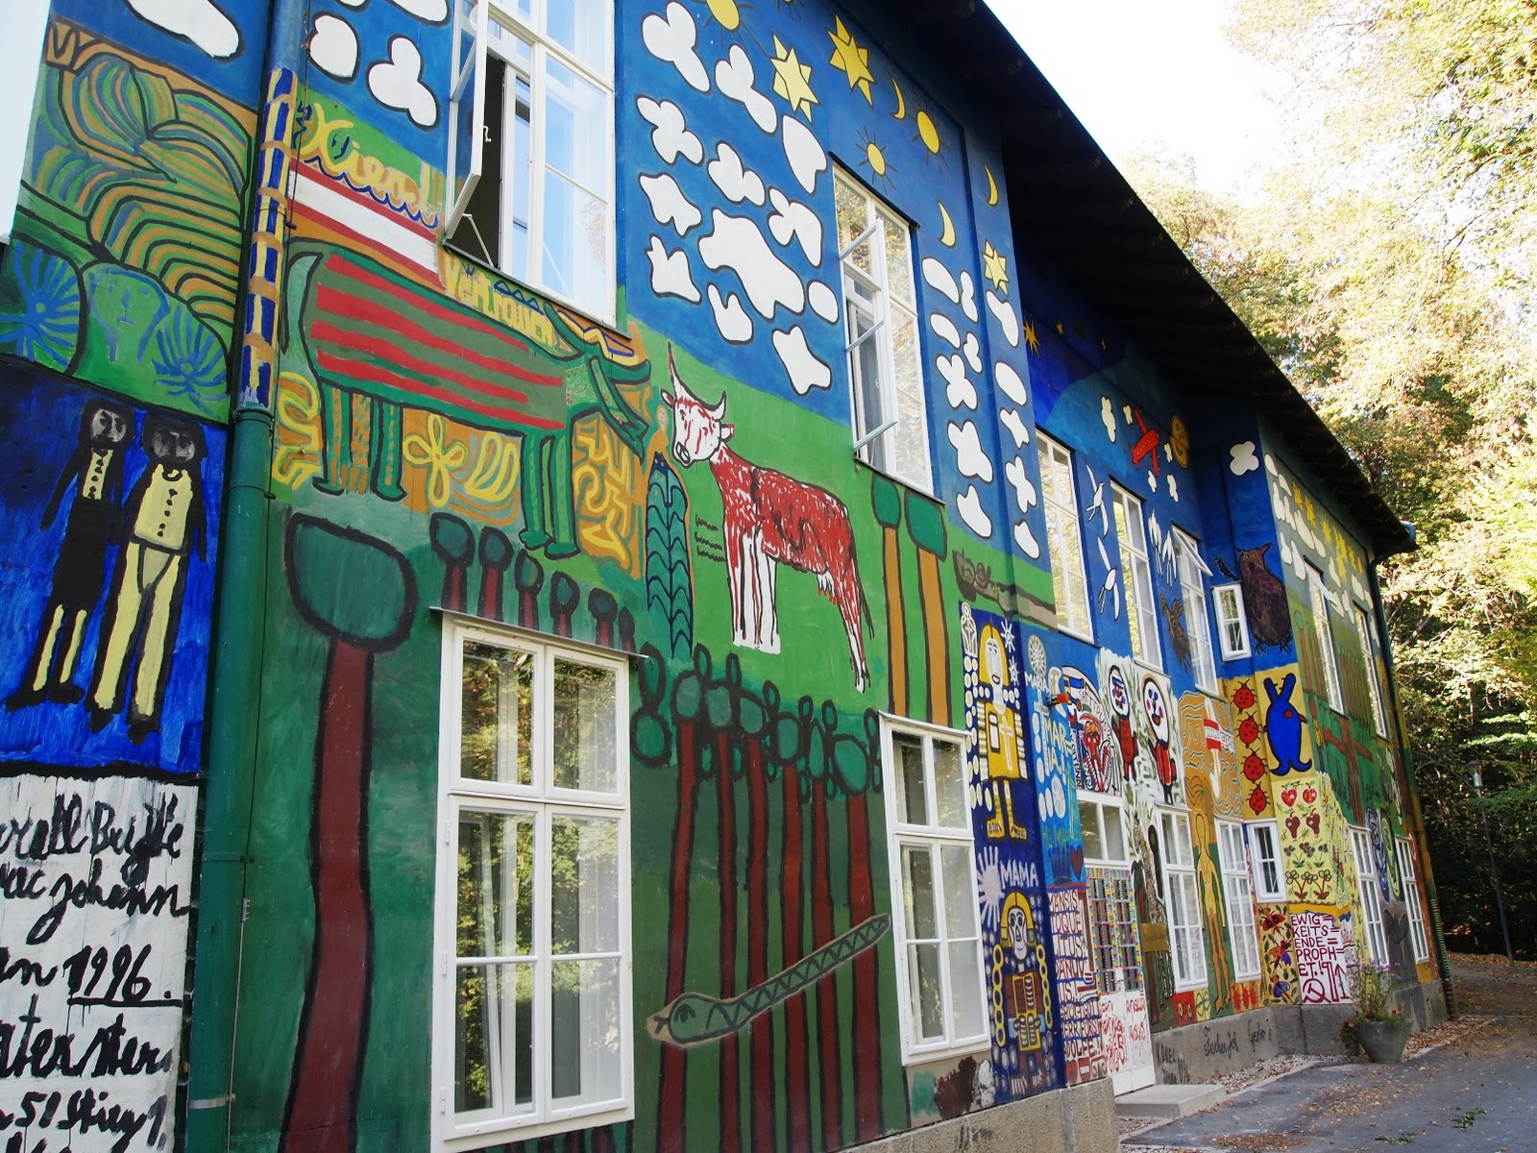

Slide 18
Nejčastější oblasti intervencí ve škole
Postižení jako zdroj rizik a bariér v komunikaci
Sociokulturní znevýhodnění jako …
Škola jako zdroj rizik a bariér problémového chování
Poznámka:
sebevnímání žáka – sebereflexe
pravidelné a preventivní aktivity na podporu vztahů ve třídě

Slide 19
Příběhy psané nejen obrazem
Malba na hudbu
Emocionální, kognitivní složka
Kresba na slepo
Somatická složka
Fotografie
- Pojetí identity, pohyb v prostoru
Modelování sousoší
- Sociální vztahy

Slide 20
Projekt:
Téma: Modelace prostředí domu a jeho okolí
- kombinovaná technika
- součástí týmu bude člověk s postižením

Slide 21
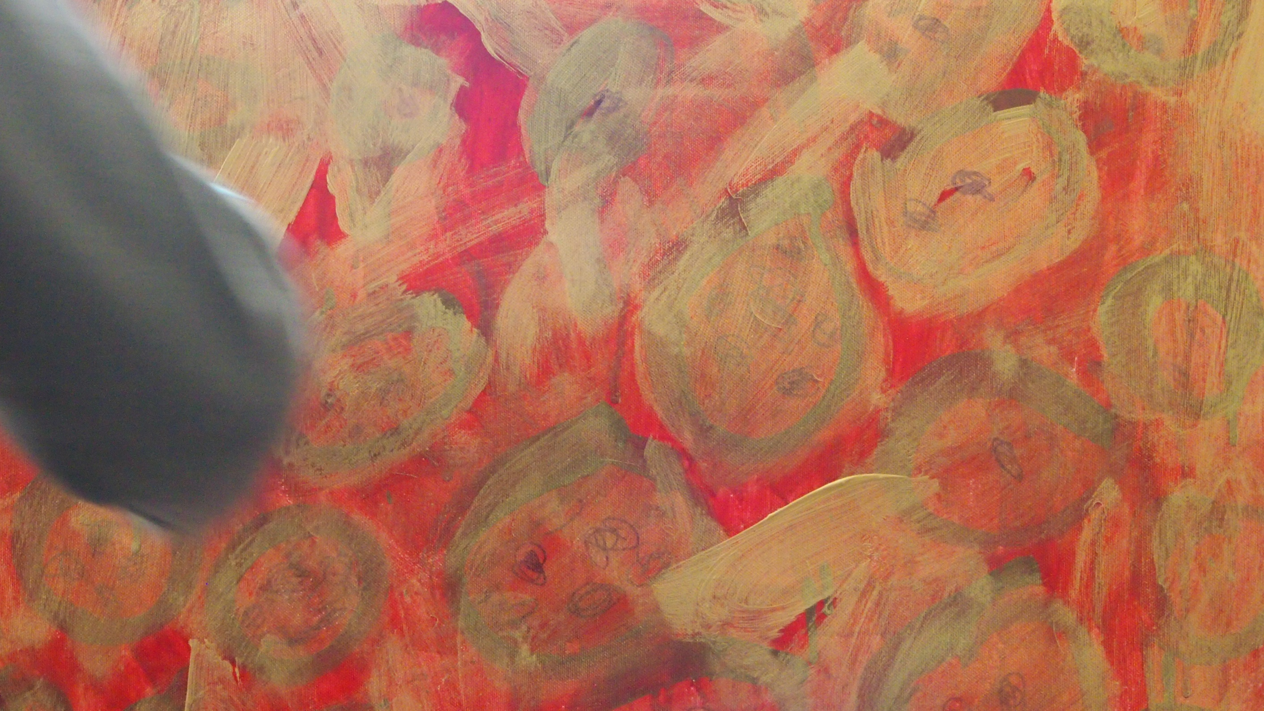
Děkuji za pozornost !

